Slide 2
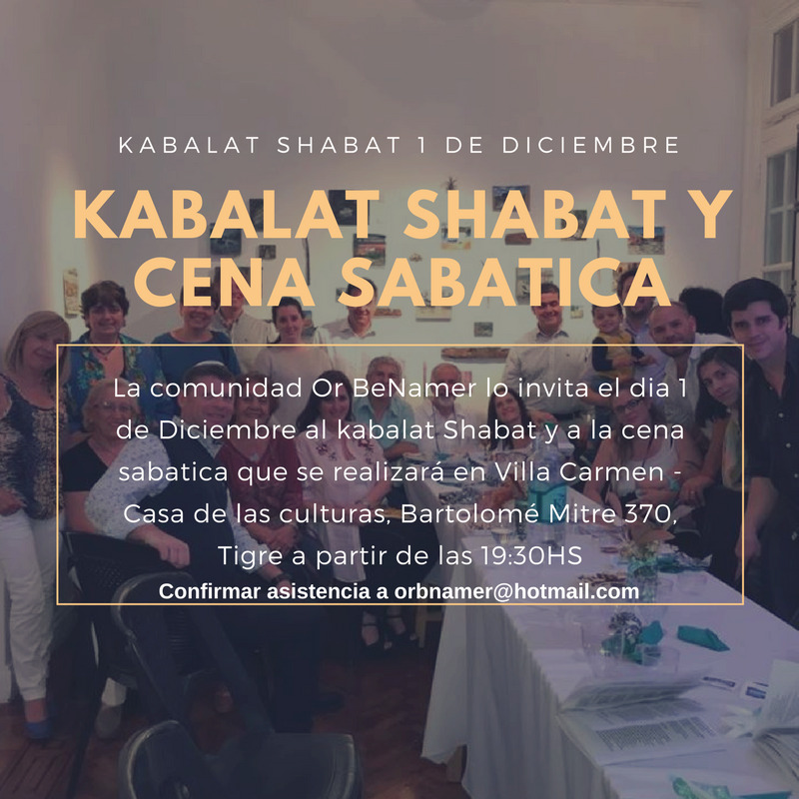
La Comunidad Judía de Tigre: “Una historia para ser contada”

Slide 3
Una Kehila Masortí: Un sueño que comenzó a ser proyecto y hoy es realidad.
En Tigre no había ninguna Kehila Masorti cuando nos mudamos allí.
Comencé a concurrir a una Comunidad en San Fernando, ( Jabad) , pero las ideas innovadoras que proponíamos no coincidían con sus miradas.
Necesitábamos nuestro propio espacio, como no existía, decidimos formarlo nosotros

Slide 4
Una Kehila Masortí: Un sueño que comenzó a ser proyecto y hoy es realidad.
En 2017 tuvimos una reunión en la oficina del Secretario del Intendente, amigo de mi hijo y judío también, para comentarle de nuestro proyecto.
Convocamos a mas personas que tenían nuestra misma necesidad.
A Fines de 2017 nació :
Or BeNamer, Comunidad Judía de Tigre

Slide 5
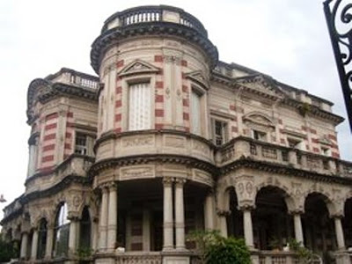
Una Kehila Masorti: Un sueño que comenzó a ser proyecto y hoy es realidad.
-El Municipio nos ofreció una hermosa sala dentro de un Museo en el centro de la ciudad, de manera provisoria.
-A través de Rab.Mordechai Levin, un amigo, contacto a Rab. Felipe Yafe.
Comienza con él nuestro primer Kabalat Shabat
Enorme desafío…y mucha ilusión!

Slide 6
Una Kehila Masorti: Un sueño que comenzó a ser proyecto y hoy es realidad.
Con dos encuentros realizados, el entusiasmo era cada vez mas grande. Me reúno con Rab. Ariel Stofenmacher, director del Sem. Rabínico Latinoamericano. Se interesó en nuestra incipiente Comunidad, y puso a disposición todo lo que podía brindarnos para seguir adelante: Sidurim, bibliografía y tanto más.
Comienzan a acompañarnos en los Servicios:
-Natan Waingortin
-Marcos Meresman

Slide 7
Una Kehila Masorti: Un sueño que comenzó a ser proyecto y hoy es realidad.
Algunas de nuestras actividades Comunitarias:
-Presencia en redes sociales, sensibilizando sobre temas judíos
-Donaciones a poblaciones necesitadas.
-Convenio con Tzedaka (área medicamentos)
-Eventos en conjunto para que se conozca en la diáspora los lineamientos Masorti
-Generar relaciones e intercambios con autoridades para una mejor convivencia y un trabajo en conjunto y compromiso mutuo
-Recibimos visitas del exterior ( Asamblea Rabínica, alumnos
de Univ de Boston y Liga Mundial de Mujeres Judías)

Slide 8
Una Kehila Masorti: Un sueño que comenzó a ser proyecto y hoy es realidad.
Hoy la Comunidad Judía de Tigre esta conformada por alrededor de 25 familias que se reúnen a recibir Kabalat Shabat una vez al mes. Es un espacio de espiritualidad judía, de acercamiento religioso y encuentro familiar. Cada uno lleva algo de comer y de beber para compartir luego del servicio, abriendo su vida y sus historias.
Se va construyendo como una familia con una misma necesidad: tener una comunidad judía que nos represente.
Nos acompaña un seminarista que oficia el servicio y una
Jasanit que con su voz y teclado genera un ambiente único.

Slide 9
Una Kehila Masorti: Un sueño que comenzó a ser proyecto y hoy es realidad.
2018: Fue un año de consolidación de nuestra Comunidad.
2019: Es un año de desafíos y crecimiento:
Poder lograr un espacio físico permanente que nos permita desarrollar todas las actividades que nos proponemos como Comunidad Judía y abrir un camino de continuidad y presencia.

Slide 10
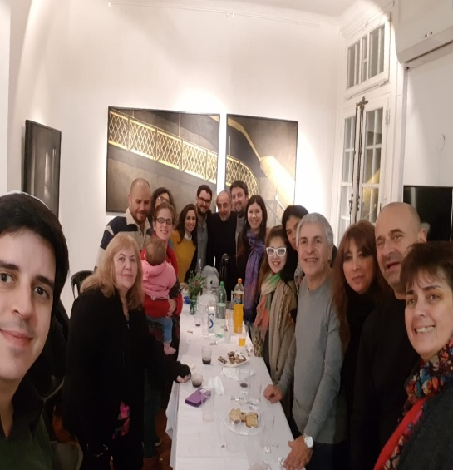
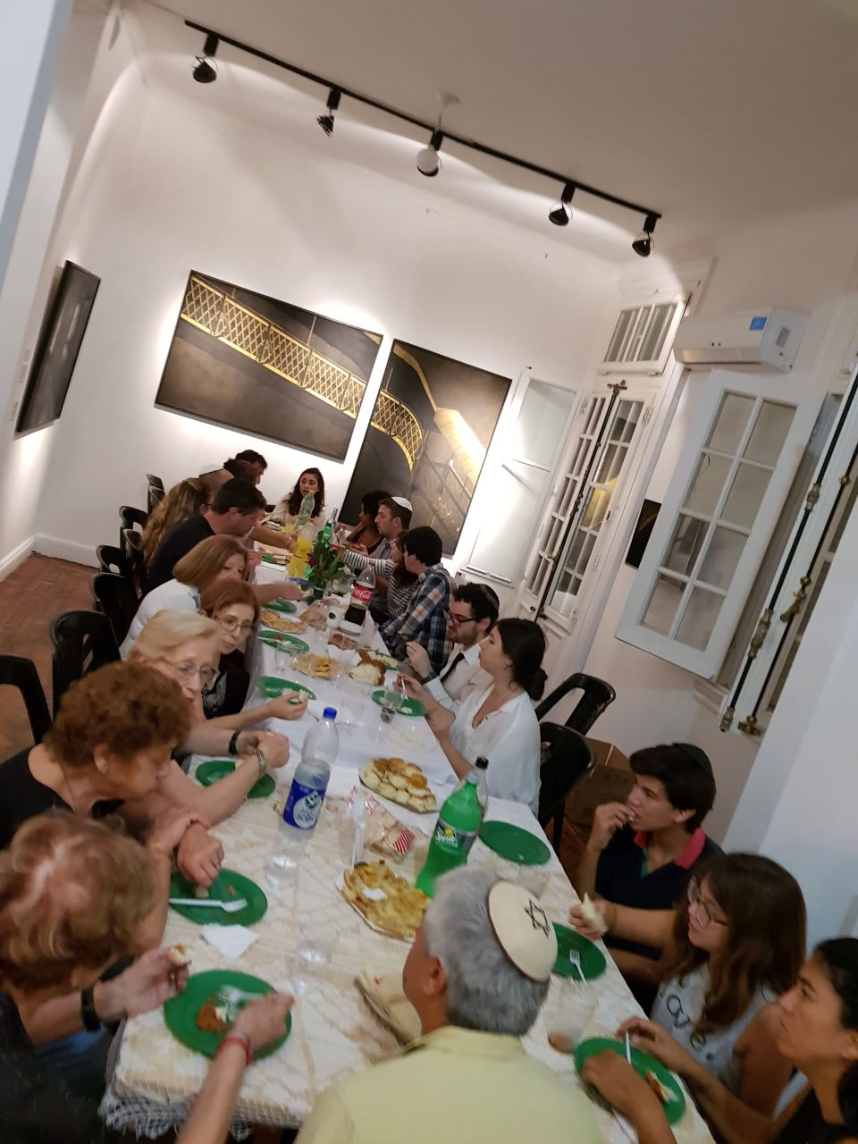
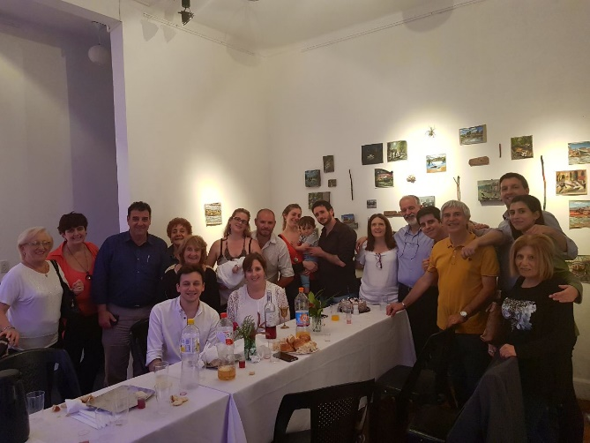
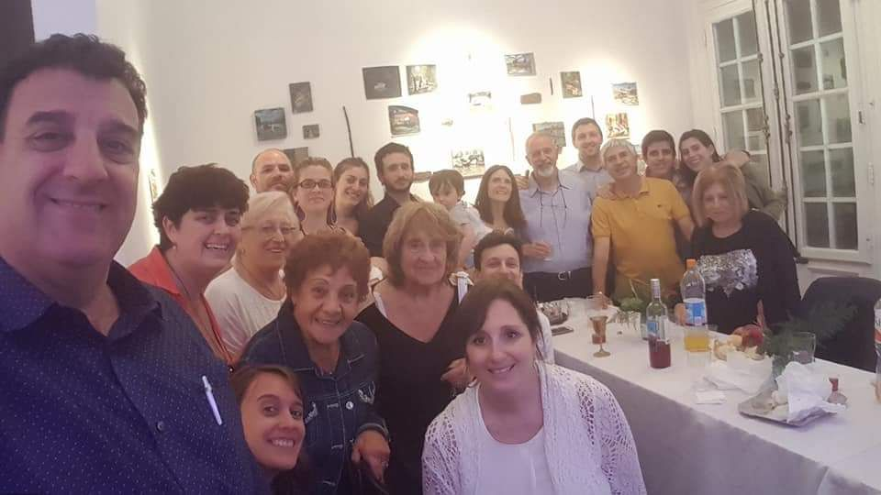
Kabalat Shabat y Cenas Sabáticas

Slide 11
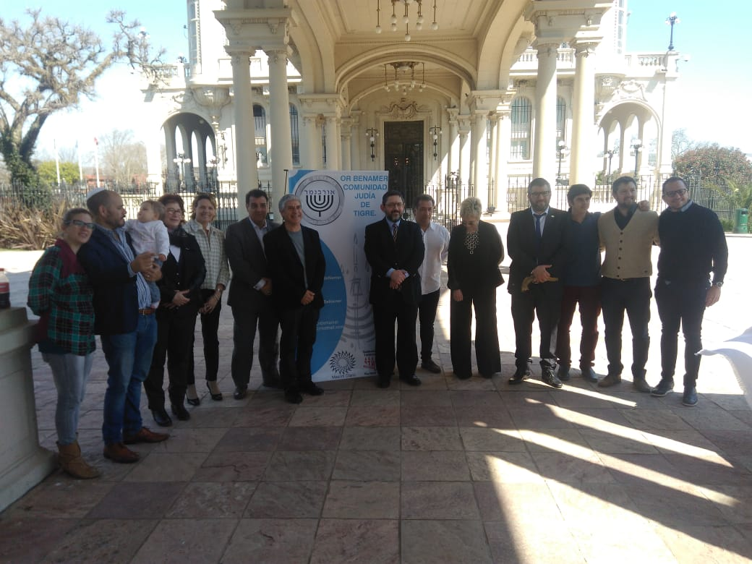
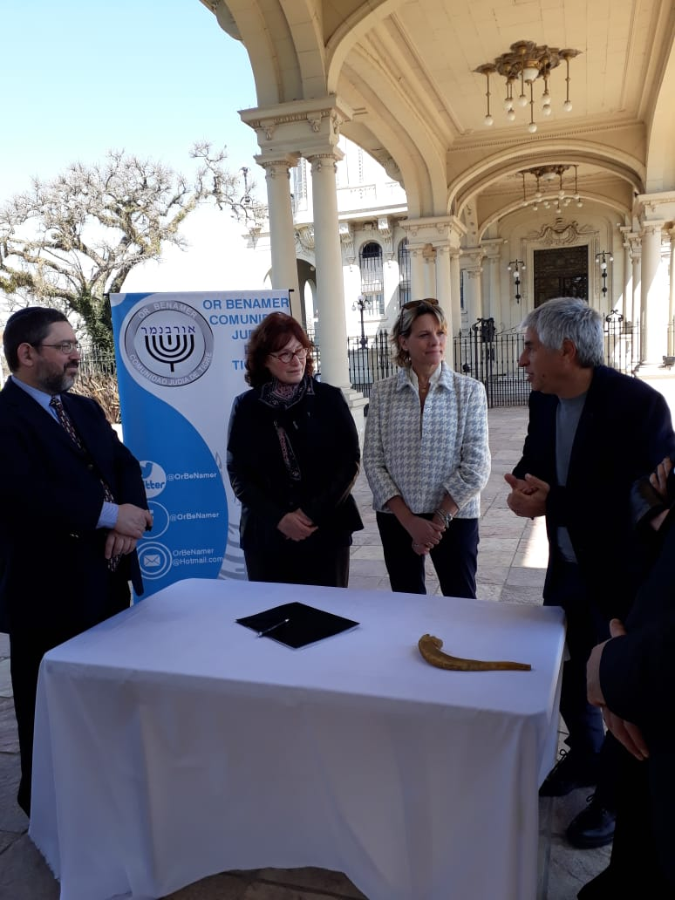
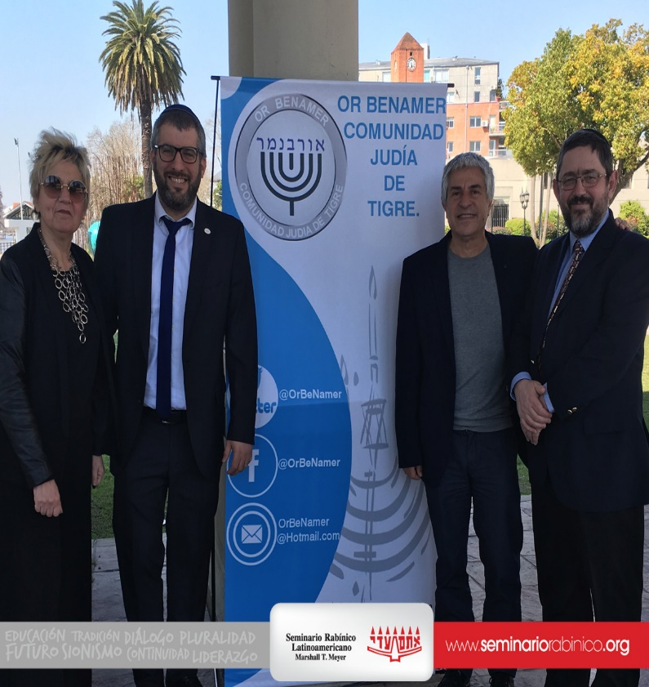
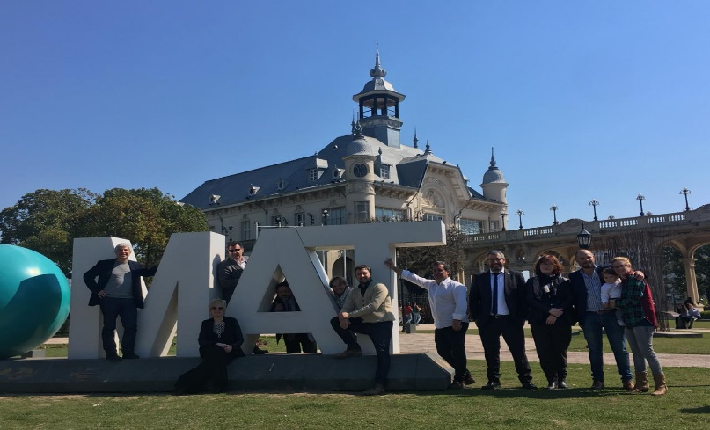
Acto de adhesión al Movimiento Masortí

Slide 12
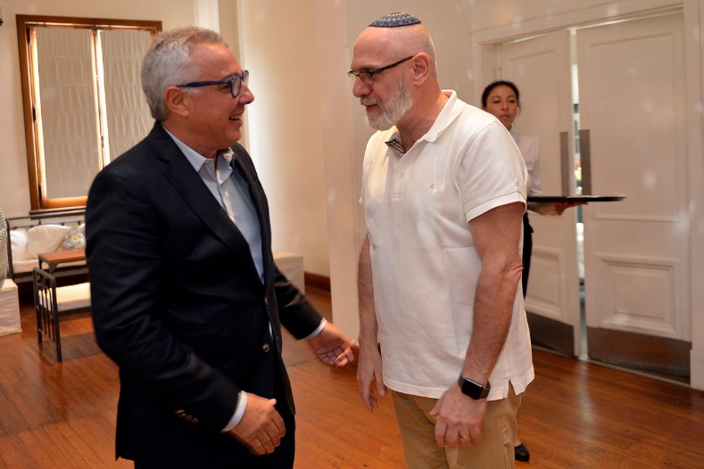
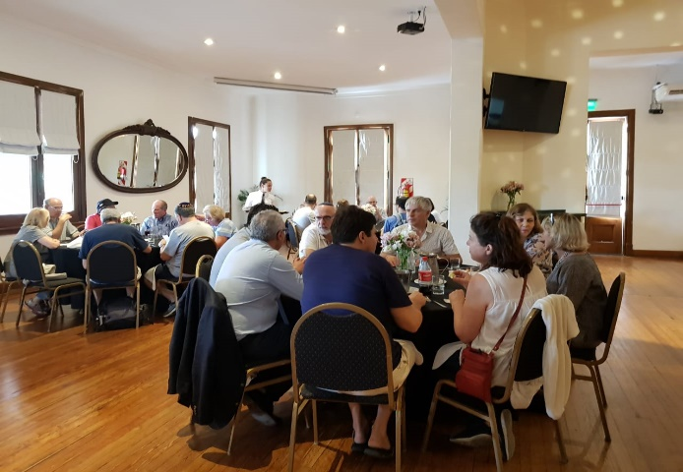
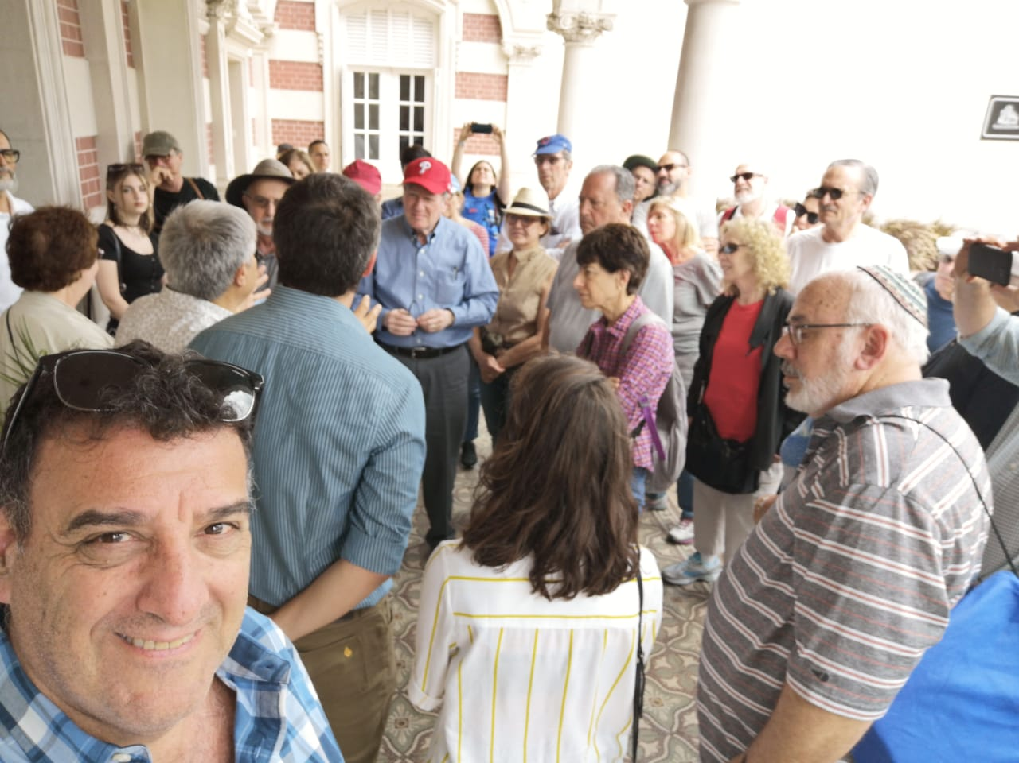
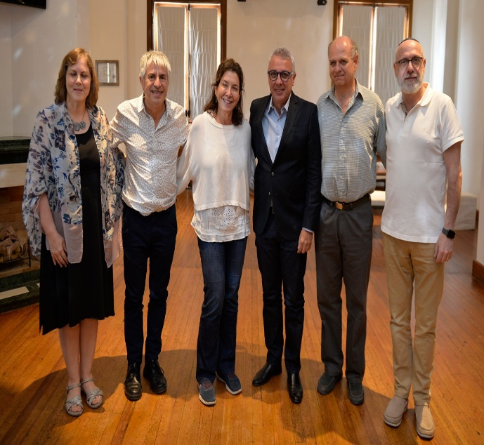
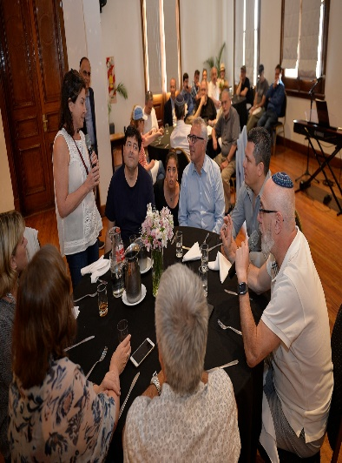
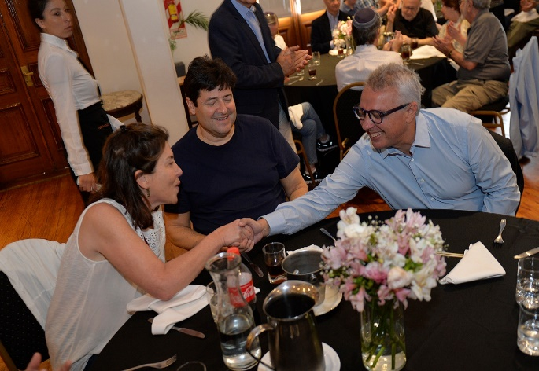
Visita a nuestra Comunidad de la Asamblea Rabínica Mundial y almuerzo con el Intendente de Tigre.

Slide 13
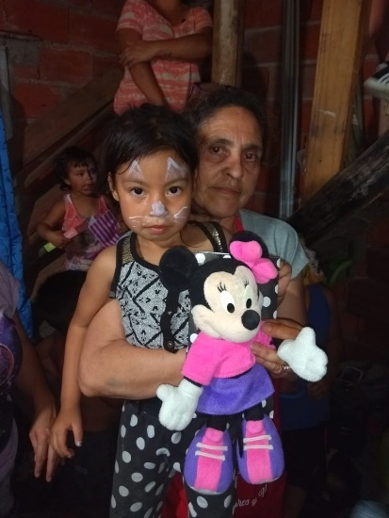
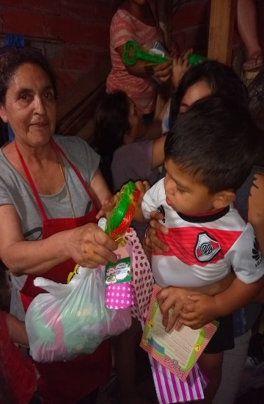
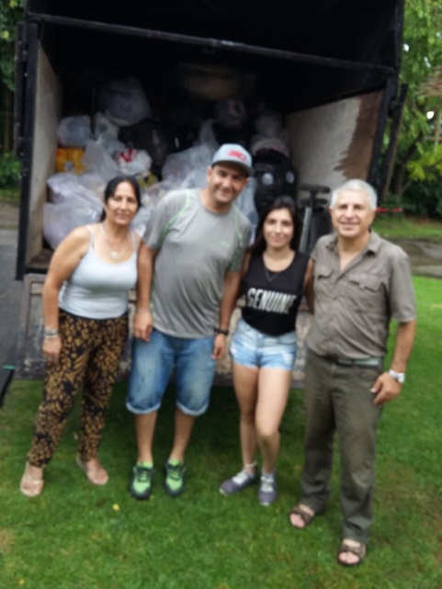
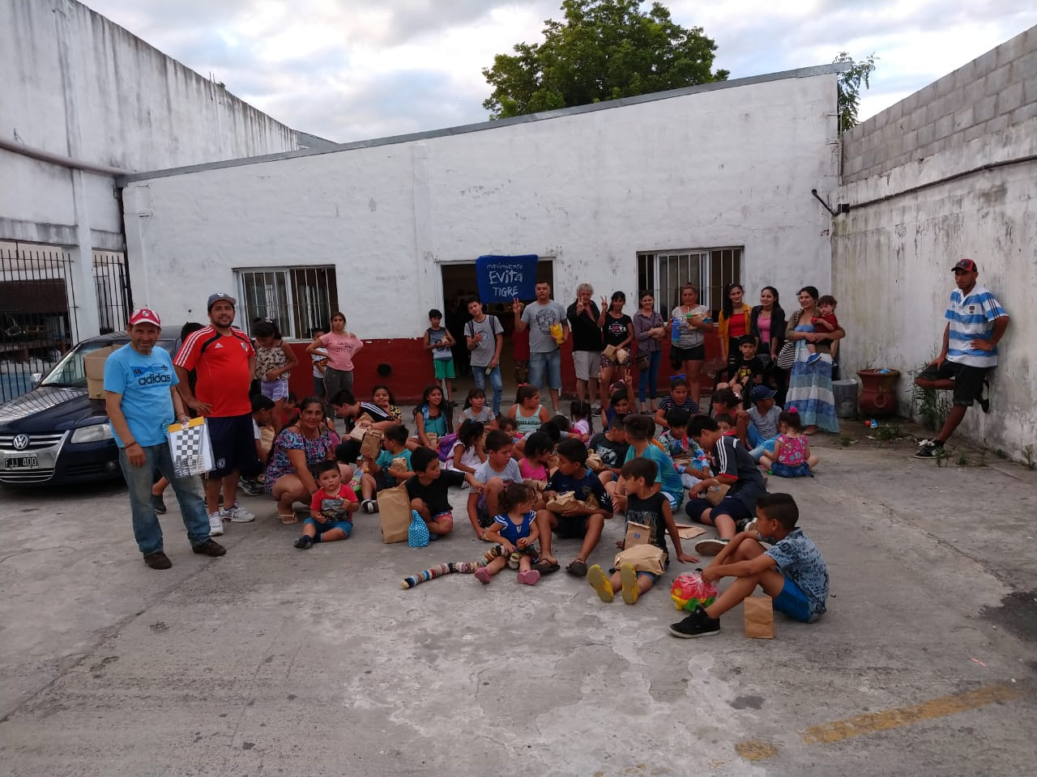
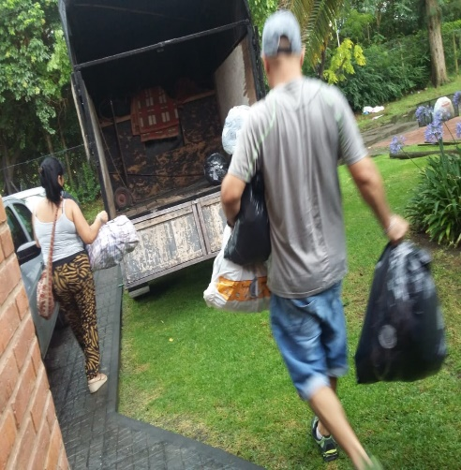
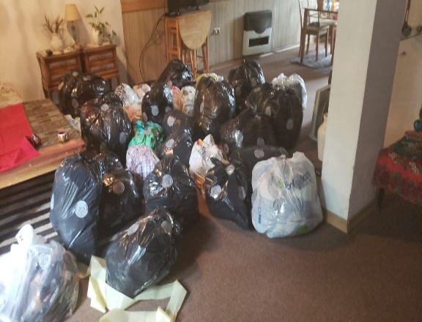
Acción Comunitaria

Slide 14
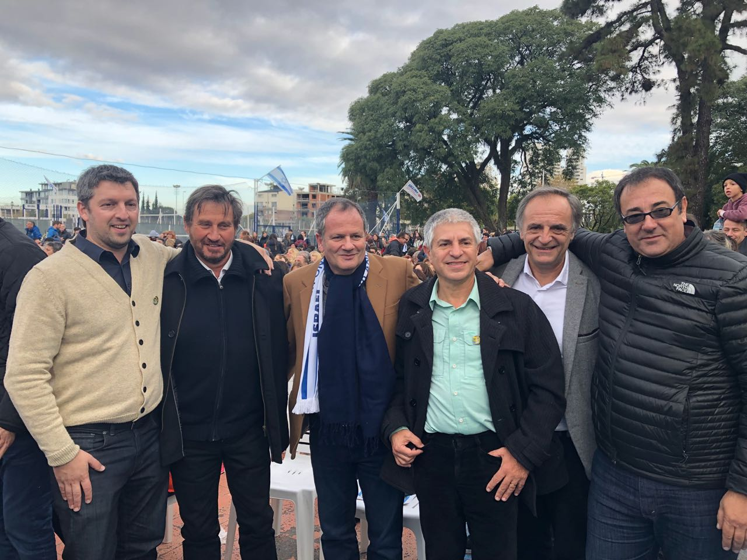
Encuentro por el 70º Aniversario de la Independencia de Israel. Club Náutico Hacoaj. Visita del Embabajador de Israel
.

Slide 15
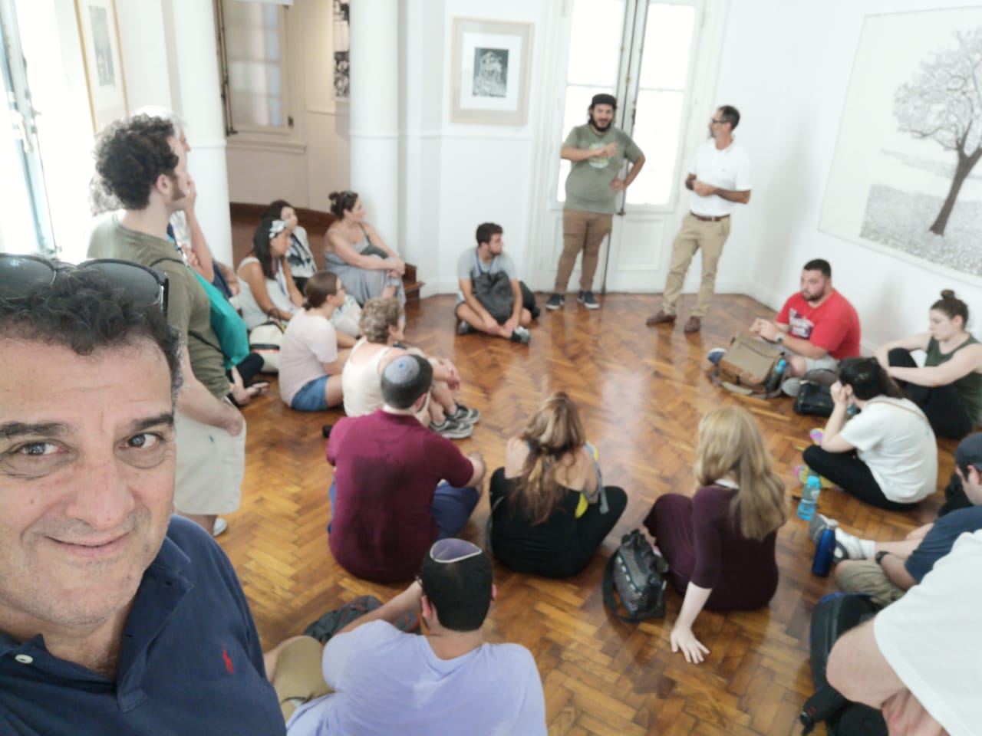
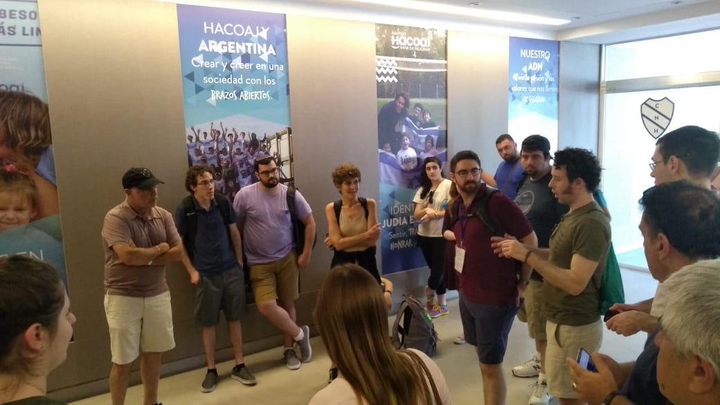
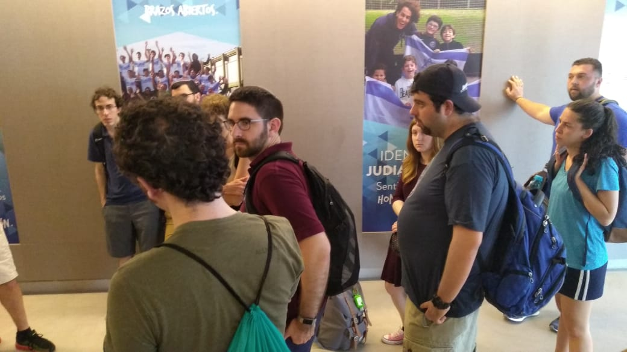
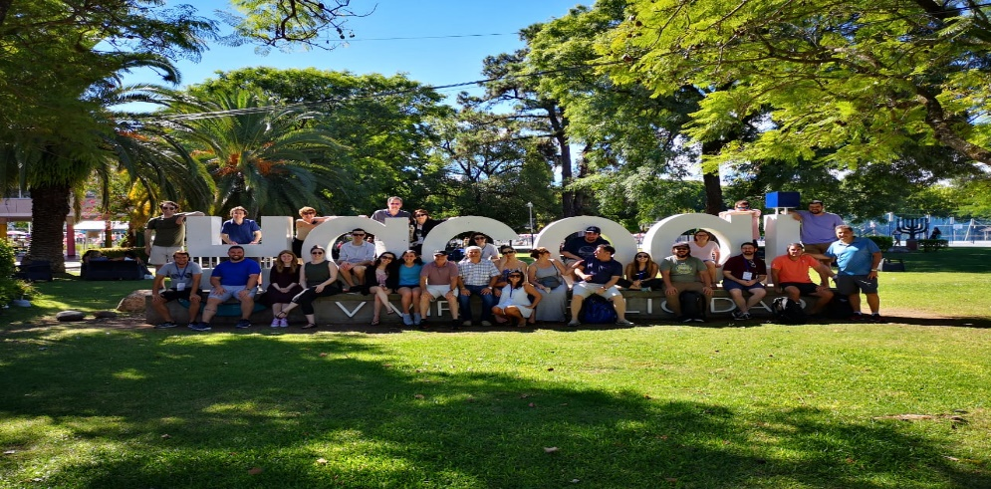
Visita de alumnos de la Universidad de Brandies de Boston. Curso Formación de nuevos dirigentes Jóvenes Comunitarios

Slide 16
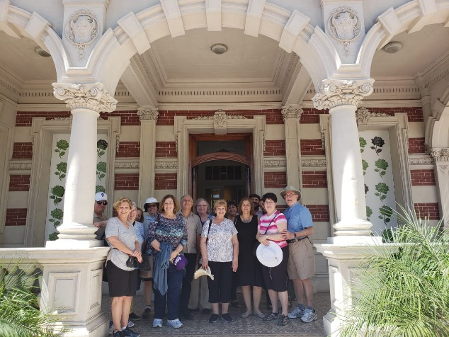
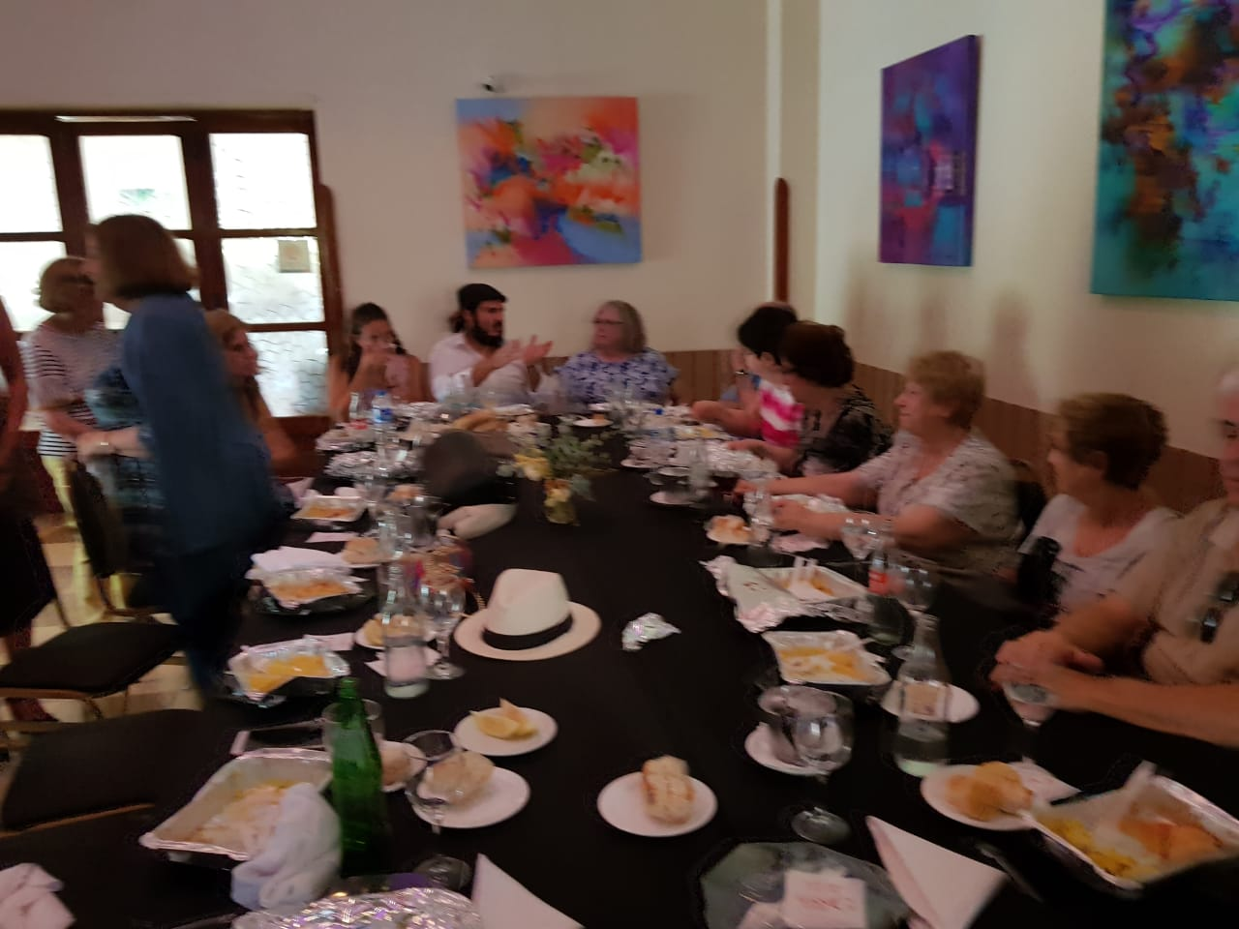
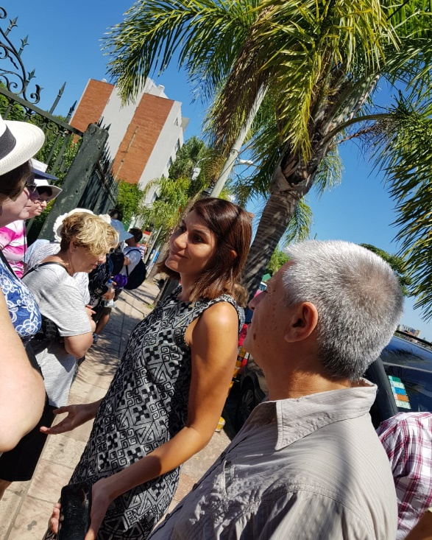
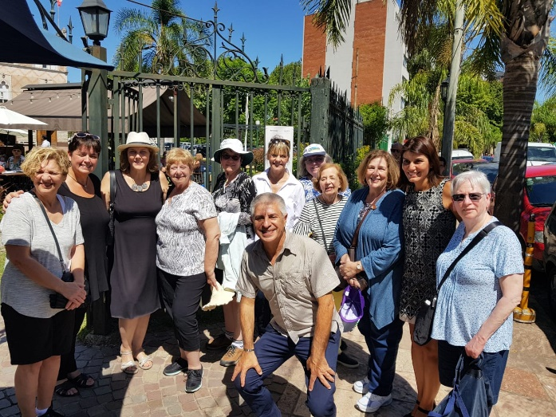
Celebración del día de la Mujer con la Liga Mundial de Mujeres Judías y Autoridades Municipales

Slide 17
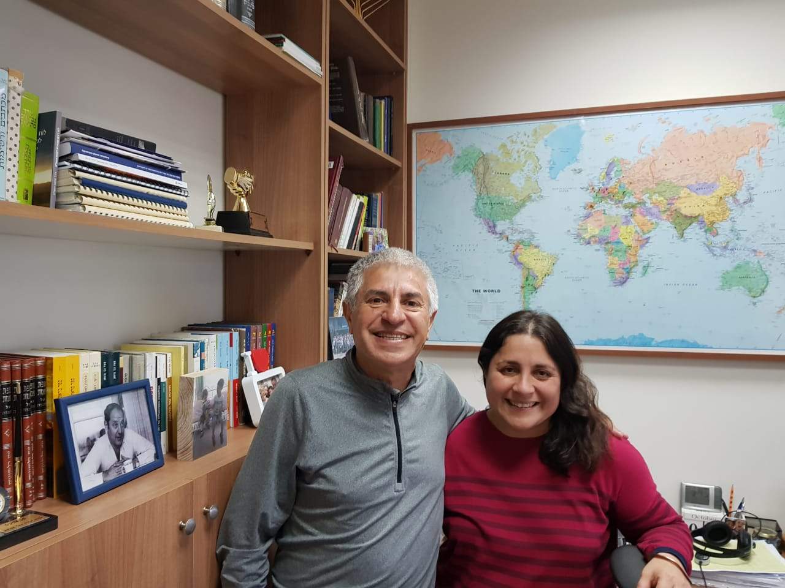
Visita en las oficinas de Masorti Olami, Israel

Slide 18
Una Kehila Masorti: Un sueño que comenzó a ser proyecto y hoy es realidad.
Nuestra Comunidad es un espacio de crecimiento, de
Memoria y de Espiritualidad Judía
“No estás obligado a terminar toda la tarea,
pero no eres libre de eludirla”
(Pirke Avot, Perek Bet Mishná, 15

